Slide 1
香港电影欣赏
香港警匪电影作品推荐

Slide 2
CONTENTS
目 录
01
《机动部队》
02
《警察故事》

Slide 3
01
《机动部队》

Slide 4
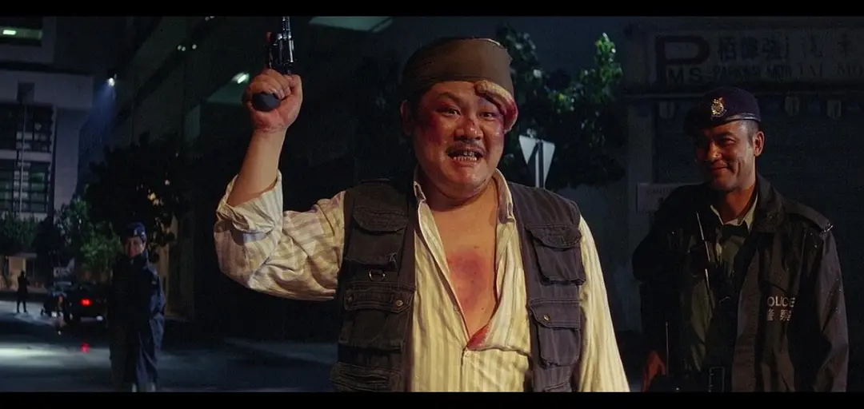
香港警匪电影作品推荐
机动部队 PTU
电影剧照

Slide 5
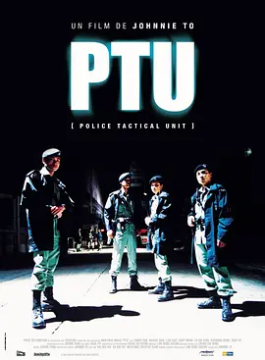
香港警匪电影作品推荐
机动部队 PTU
导演: 杜琪峰
编剧: 欧健儿 / 游乃海
主演: 任达华 / 邵美琪 / 林雪 / 黄卓玲 / 黄浩然 / 高雄 / 卢海鹏
制片国家/地区: 中国香港
语言: 粤语
片长: 88分钟
又名: PTU: Into the Perilous Night / PTU - Police Tactical Unit

Slide 6
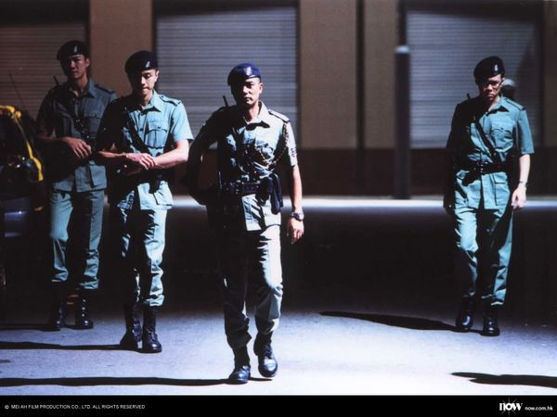
香港警匪电影作品推荐
机动部队 PTU
影片在警匪片中风格可谓独树一帜。导演杜琪峰电影里面的正派人物总有虚伪阴暗的一面，反派反而因拍摄或细节等原因显得温暖有血性。人物虽“静”但特点鲜明。本片故事充满巧合，尤其是结尾处两帮派、PTU展分队、肥沙、大圈帮、Kat分队因巧合碰在一起发生枪战。肥沙找到枪的方式讽刺意味十足，就如一切被命运戏弄一般，留下一个大大的玩笑。

Slide 7
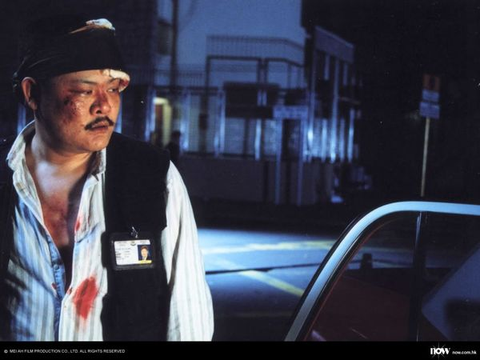
香港警匪电影作品推荐
机动部队 PTU
电影简介：
反黑组警长肥沙（林雪 饰），不慎丢失手枪。这件事非同小可，如果手枪被匪徒用去行凶，肥沙将大祸临头。PTU（警察机动部队）警官何文展（任达华 饰）出于义气，答应一定会在天亮之前寻回手枪，带几名手下开展了寻枪行动。

Slide 8
香港警匪电影作品推荐
机动部队 PTU
电影简介：
另一方面，却在横生枝节：警员Kat（邵美琪 饰）死守纪律，坚持要将此事汇报上级处理；而在同一晚，CID的Madam张（黄卓玲 饰）在接手一单黑社会谋杀案时，怀疑肥沙与黑社会有染，由此与PTU发生意见分歧。人与人，部门与部门之间的矛盾、争斗和角力，在夜幕中徐徐拉开。而第二天清早，揭晓的真相，原来都在他们的意料之外……

Slide 9
香港警匪电影作品推荐
小结：
杜sir导演的《PTU》，剑走偏锋，大改银幕上警察一贯以来的正义形象。取而代之的是，警察横行霸道，心狠手辣，是一个连黑社会都畏惧三分的狠角色。当受到警察的欺压与侮辱时，黑社会只能敢怒不敢言。诚然，黑社会是地下社会的主人。但是，在这部片子里，地下社会是一个狗窝，黑社会就是一条狗，而警察用绳索捆绑着这条狗。可以说，警察是主人的主人！

Slide 10
香港警匪电影作品推荐
这部电影揭示了一个道理，那就是，在强大的公权力面前，所谓的地下社会只能是一只纸老虎，毫无招架之力。论以暴制暴，黑社会还嫩了点，政府的暴力机关才是开山祖师爷。与政府的暴力相比，黑社会的暴力不过是小巫见大巫罢了。

Slide 11
02
《警察故事》

Slide 12
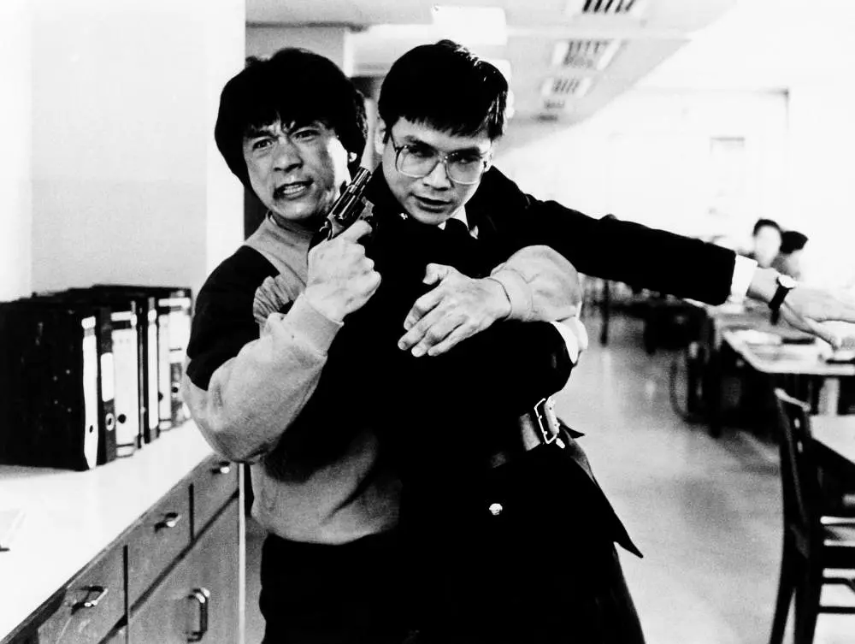
香港警匪电影作品推荐
警察故事
电影剧照

Slide 13
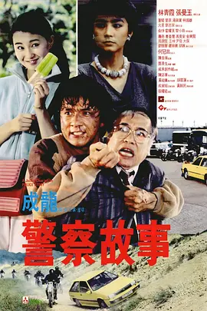
香港警匪电影作品推荐
警察故事
导演: 成龙
编剧: 邓景生 / 成龙
主演: 成龙 / 林青霞 / 张曼玉 / 董骠 / 楚原 / 曹查理 / 汤镇业 / 刘雅丽 / 卢敏仪 / 林国斌
制片国家/地区: 中国香港
语言: 粤语
片长: 101 分钟 / 106 分钟(日本加长版) / 99 分钟(英国) / 90 分钟(美国)
又名: Police Story / Police Force

Slide 14
香港警匪电影作品推荐
警察故事
电影简介：
受过特警训练的警察陈家驹（成龙）为人正直办案拼命，时常将女友（张曼玉）忽略。某次围剿行动中陈家驹拘捕了大毒枭朱滔，但因证人（朱滔的秘书）莎莲娜（林青霞）的突然失踪，未能将其绳之于法，陈家驹因此受降职处分。事后含恨在心的朱滔为了报复陈家驹，设计将其诱至囚禁莎莲娜的别墅，并派手下杀死一名警察嫁祸其身，令陈家驹在警方的通辑令下只能四处流亡。

Slide 15
香港警匪电影作品推荐
警察故事
电影简介：
而侥幸逃脱的莎莲娜明白到朱滔为人不择手段的本质，为求自保，冒险潜入朱滔办公室偷得证据，却被其手下追杀至商场，陈家驹及时赶到，与朱滔手下展开激战。

Slide 16
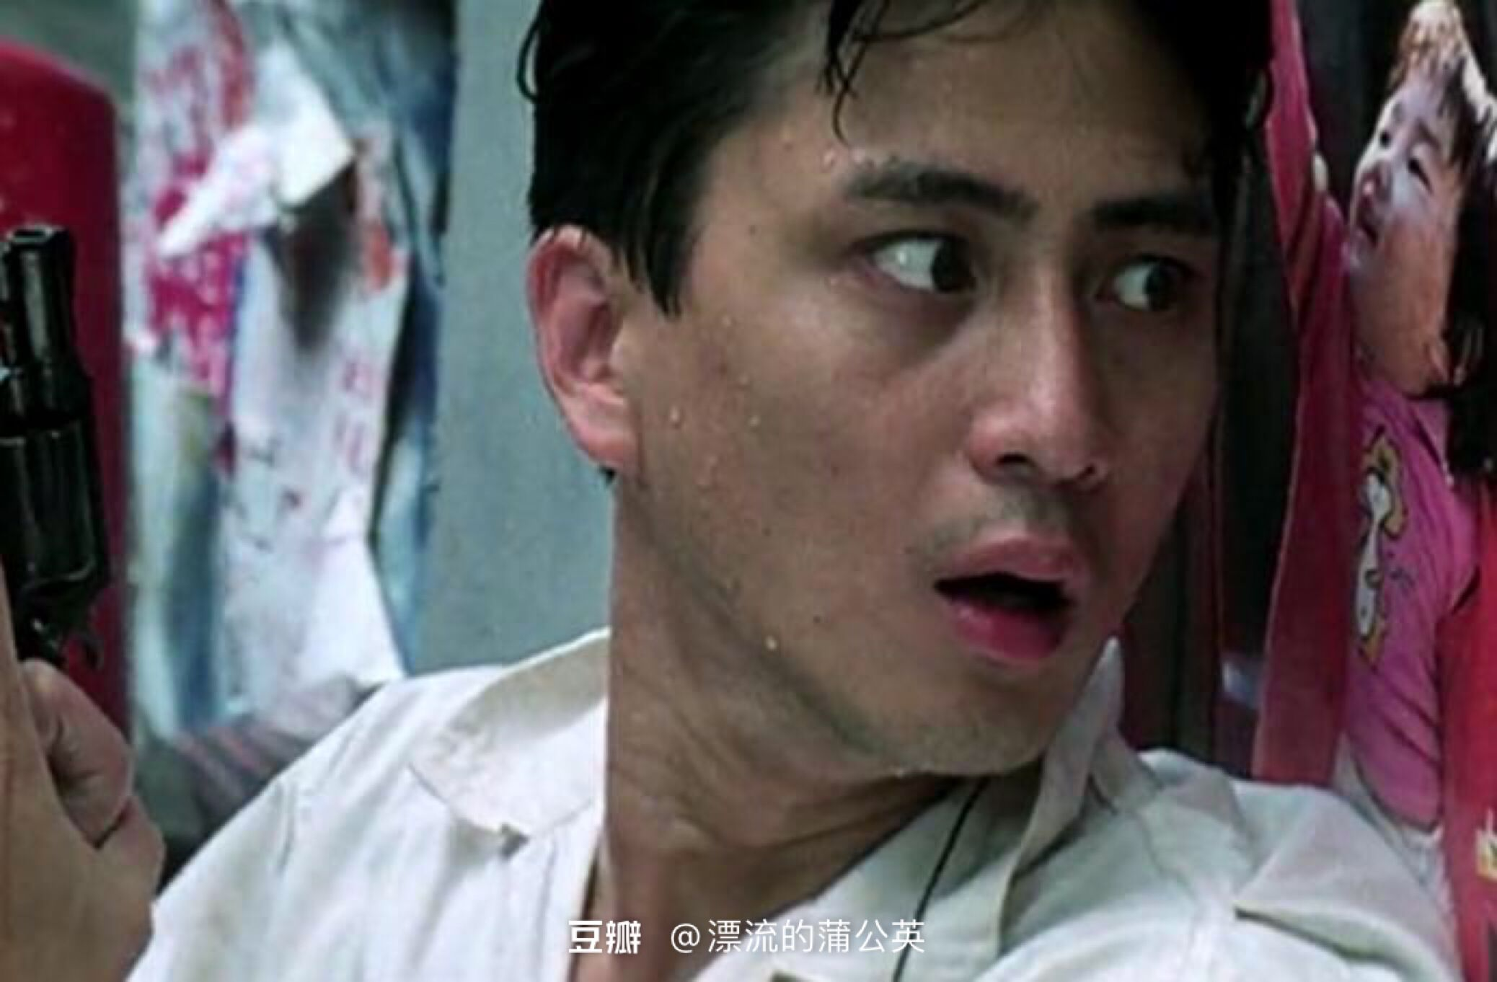
香港警匪电影作品推荐
警察故事
《警察故事》为什么了不起？
1.鲜活的人物。
很长一段时间里，香港电影中的警察形象都是刻板、
单一的。他们善良、勇敢、帅气、枪法准、攻无不克战无不胜，总而言之，好的不像一个真实的人。陈家驹打破了以往那种高大全的警察形象，把警察还原到了真实的人，这一做法在当时堪称是革命性的。开场的贫民窟枪战中，警察会中枪，会在中枪后大叫，也会吓得尿裤子，犯各种错误，就算是陈家驹，也会在枪林弹雨中紧张的满头大汗。

Slide 17
香港警匪电影作品推荐
警察故事
《警察故事》为什么了不起？
2.严谨的剧情。
《警察故事》难能可贵的一点在于，它在保持了娱乐性和接地气的同时，剧情也尽可能的严谨。比如法庭上审判朱韬那场戏，对白专业，丝丝入扣，现实中的法律人士对这场戏也拍手叫好。陈家驹如何被陷害、如何一步步成为孤胆英雄，也拍的环环相扣、真实可信。

Slide 18
香港警匪电影作品推荐
警察故事
警察故事为什么了不起？
3.创新的打斗
成龙在洪金宝的基础上，带领成家班，在《警察故事1》中继续强化动作的实战感，不仅如此，成龙还解决了从李小龙时代就存在的一个问题：好几个人围住一个人，怎么打才能让观众信服？成龙的解决办法是，摄像机随演员移动，演员在参与打斗的时候才能入画，而不是一直在画面里转来转去。对动作片稍有研究的人都知道，这一改进对后世动作片的影响，完全不亚于《谍影重重》的摇晃镜头和细碎剪辑。而事实是，在很长一段时间里，好莱坞都把《警察故事1》当做他们的动作片教科书，连史泰龙都承认，拍电影没灵感的时候，看看 Jackie Chan 的电影，一切都OK了。

Slide 19
感谢聆听

